Slide 1
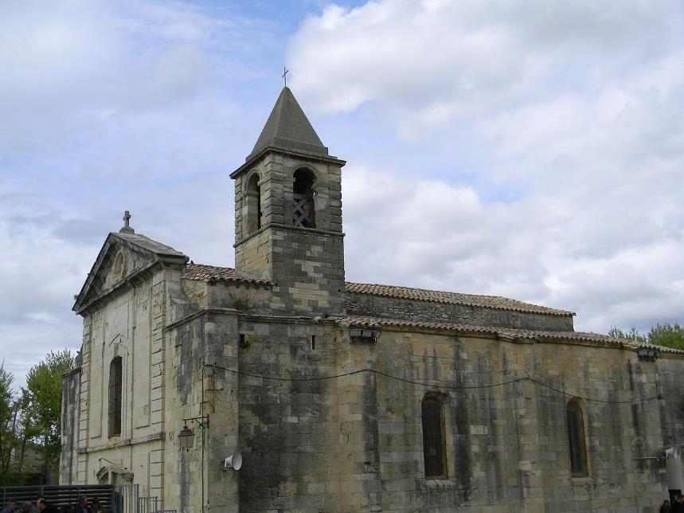
Lorient Vous Propose Saint- Laurent d’Aigouze
Et Sa Région
Église de Saint-Laurent-d'Aigouze.

Slide 2
Saint-Laurent-d'Aigouze est une commune française située dans le sud du département du Gard, en région Occitanie.
Exposée à un climat méditerranéen, elle est drainée par le Vidourle, le canal du Rhône à Sète, le Vieux Vistre, Canal le Vistre. Incluse dans la Camargue (delta du Rhône), la commune possède un patrimoine naturel remarquable : quatre sites Natura 2000 (« le Vidourle », la « Petite Camargue », la « Camargue gardoise fluvio-lacustre » et la « petite Camargue laguno-marine »), cinq espaces protégés (la réserve naturelle régionale de Mahistre et Musette, les « Costières de Nimes », la « Camargue Gardoise », la Camargue et la Petite Camargue) et quinze zones naturelles d'intérêt écologique, faunistique et floristique.

Slide 3
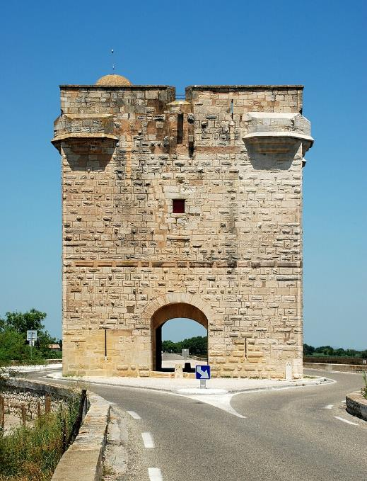
La tour Carbonnière vue du sud.

Slide 4
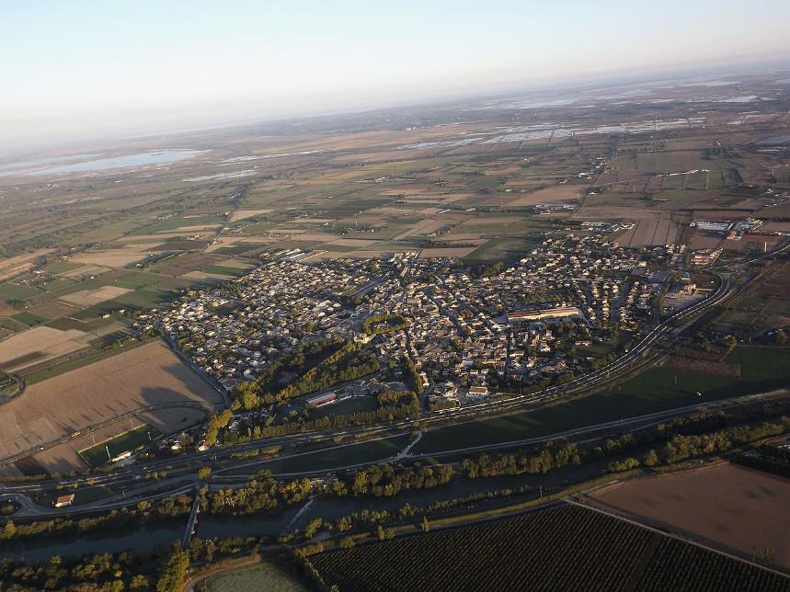
: Vue Aérienne Saint Laurent d'Aigouze

Slide 5
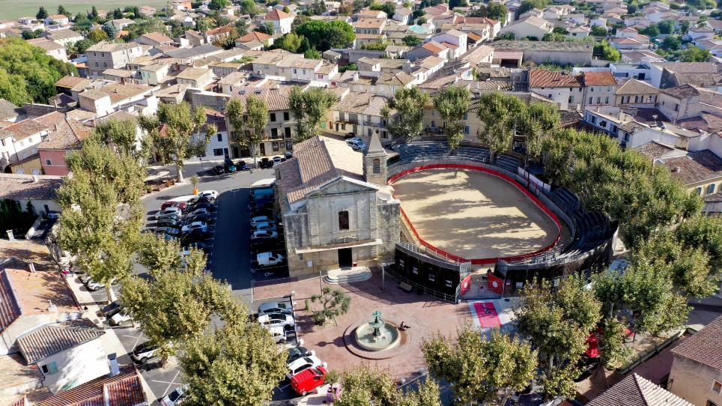
Saint Laurent d’Aigouze (Calvières)

Slide 6
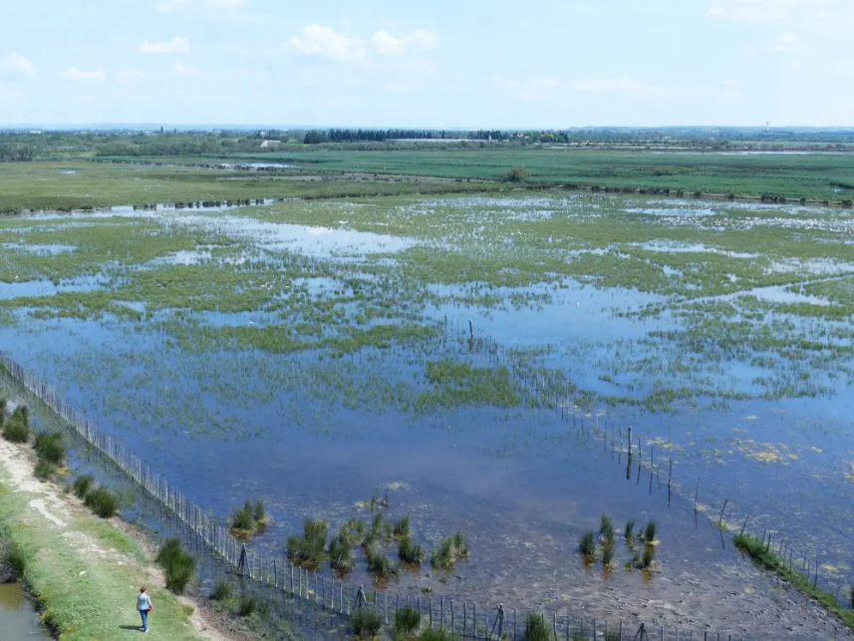

Slide 7
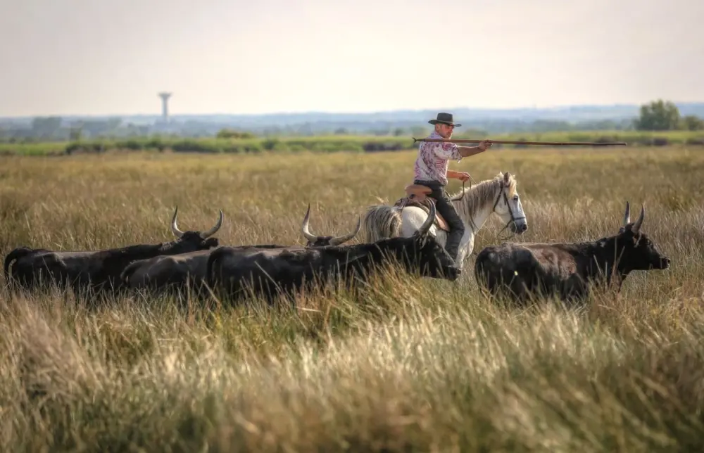
Manadier avec ses taureaux

Slide 8
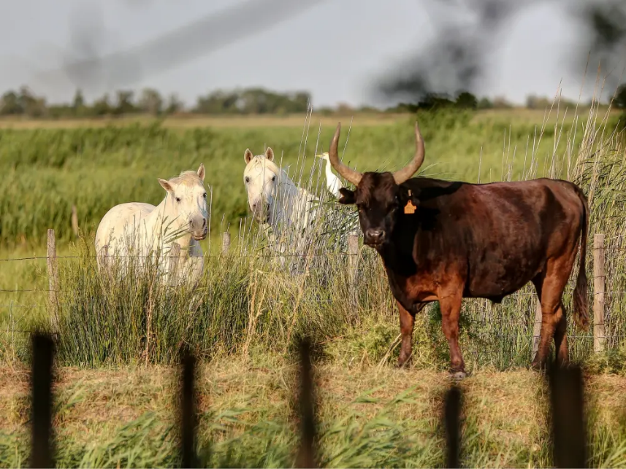
On vous regarde

Slide 9
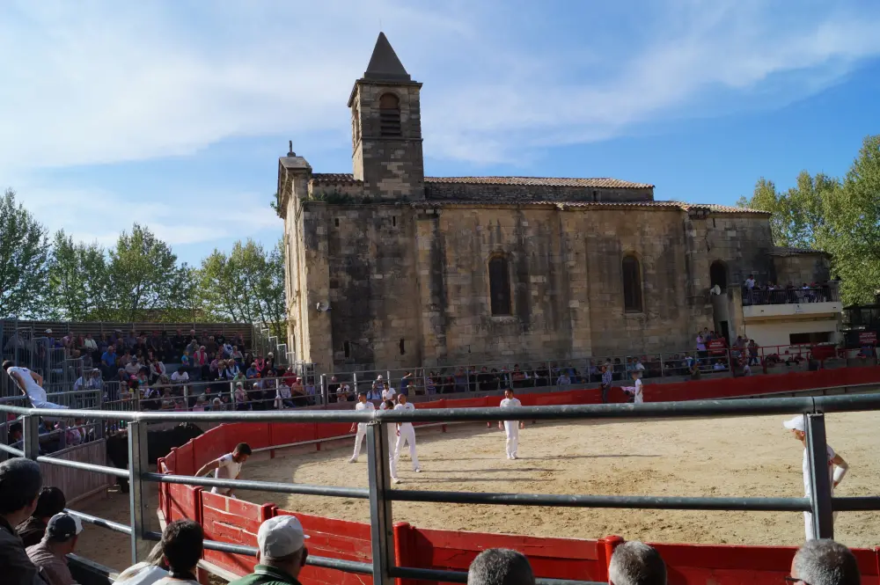
L'église et les arènes

Slide 10
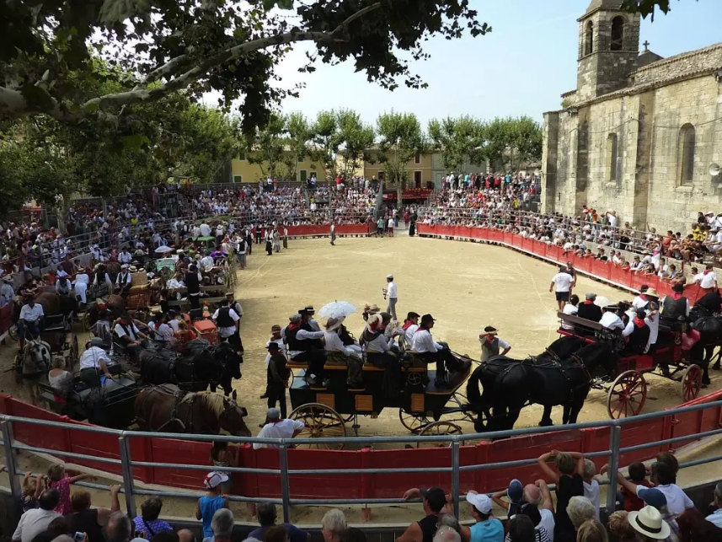
Journée à l'ancienne

Slide 11
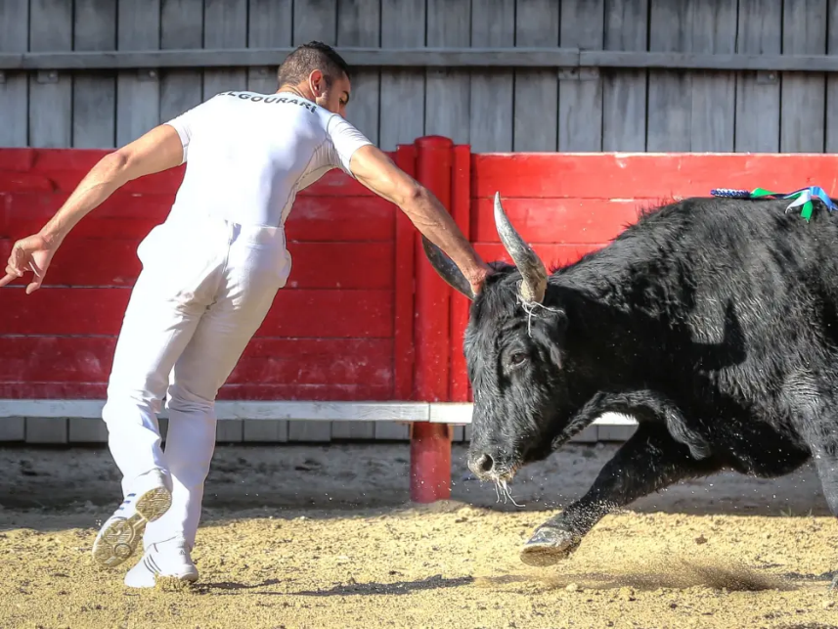
Course Camarguaise

Slide 12
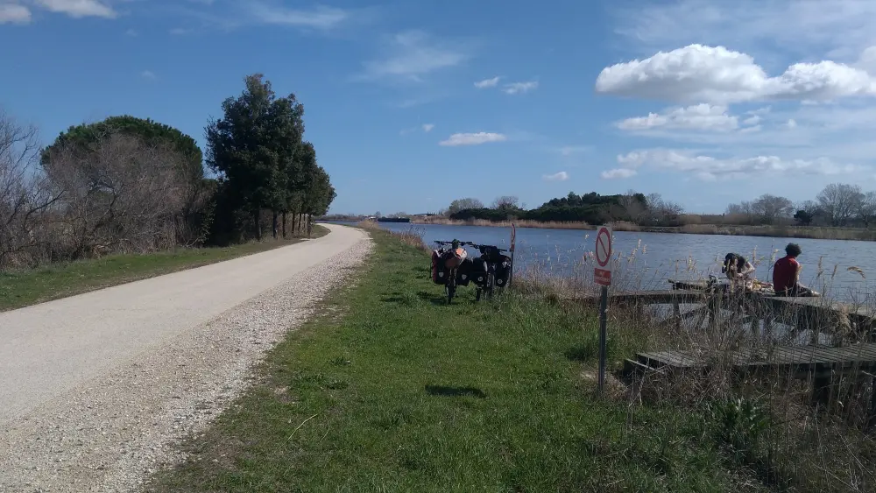
Voie verte

Slide 13
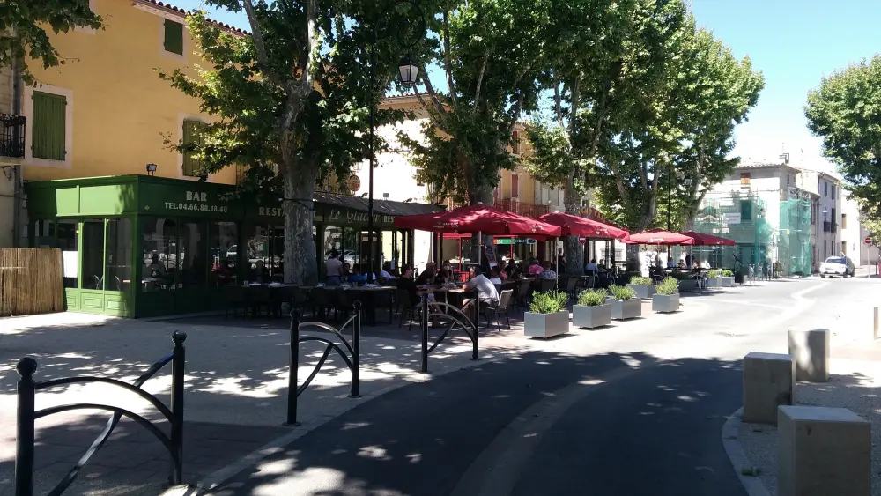
Bars
Bars

Slide 14
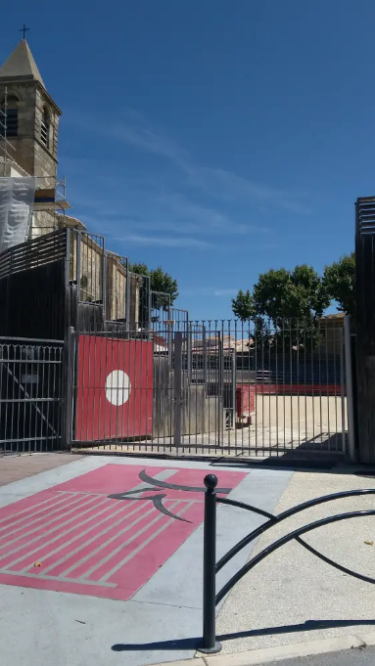
Entrée des arènes

Slide 15
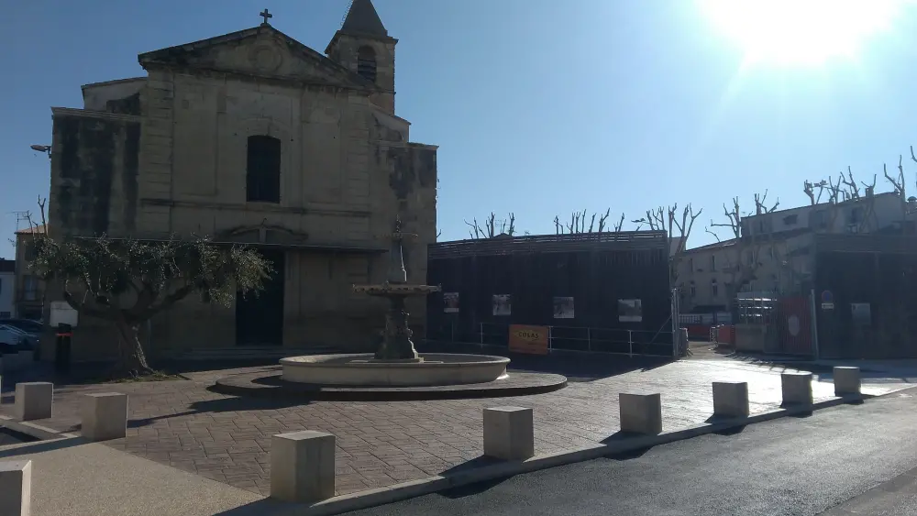
Place

Slide 16

: Vue Aérienne Saint Laurent d'Aigouze

Slide 17
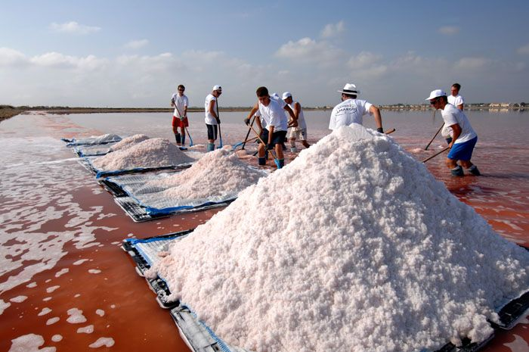
Récolte de la fleurs de sel

Slide 18
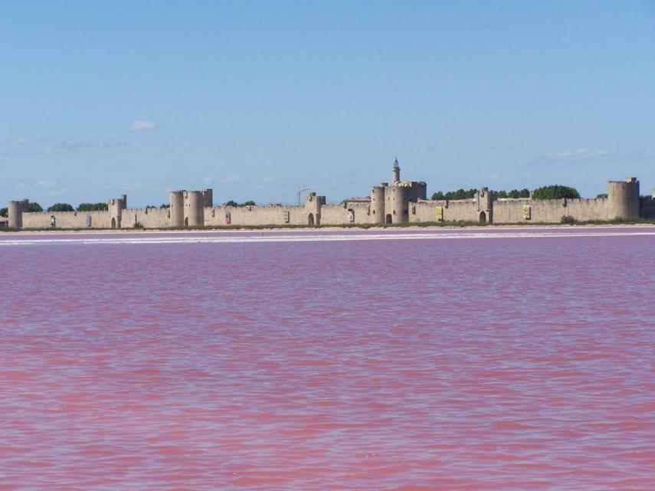
Notons qu’en réalité les marais salants se situent à Aigues-Mortes à une dizaine de kilomètre du Château à St Laurent d’Aigouze.

Slide 19
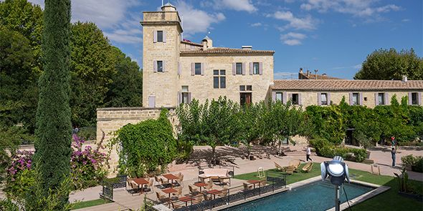
Chatêau de Calvières (Institut Auguste Armand)

Slide 20
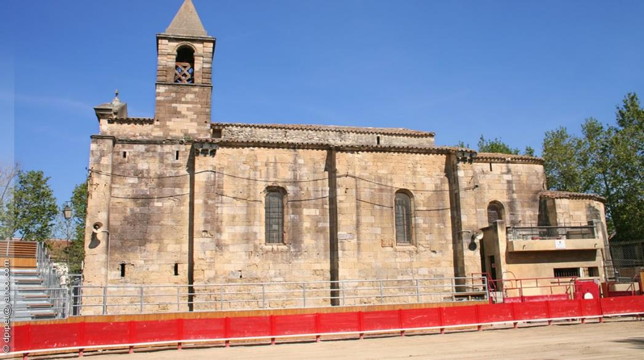
SAINT-LAURENT D'AIGOUZE L'église, coeur du village

Slide 21
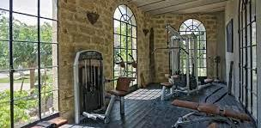
Chateau de Calvieres

Slide 22

Saint Laurent d’Aigouze (Calvières)

Slide 23
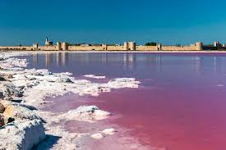

Slide 24
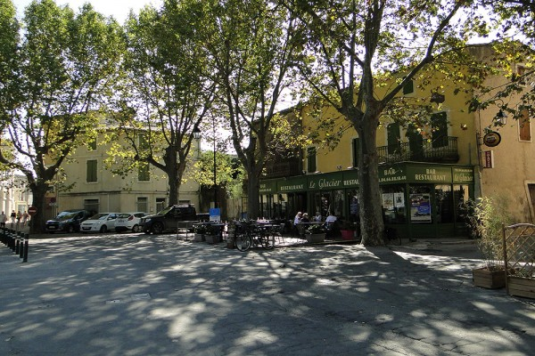

Slide 25
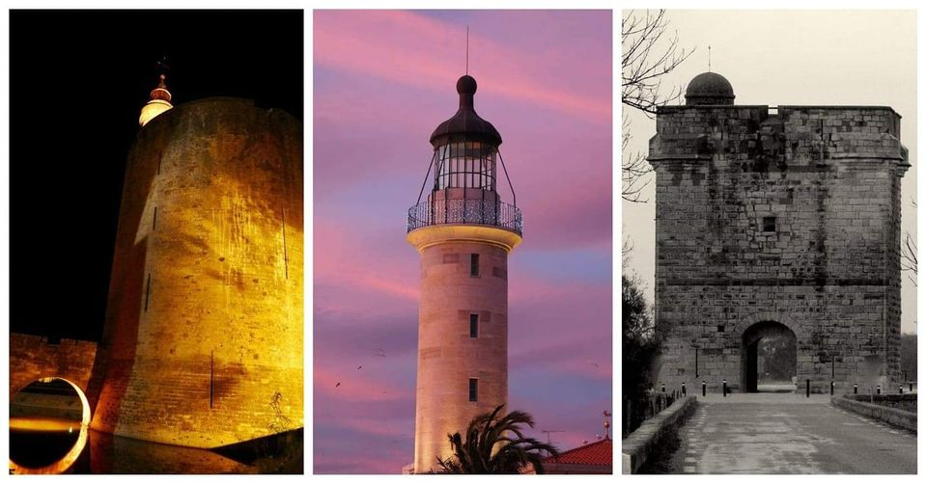
COMMERCES D'AIGUES MORTES, SAINT LAURENT D'AIGOUZE & GRAU DU ROI

Slide 26
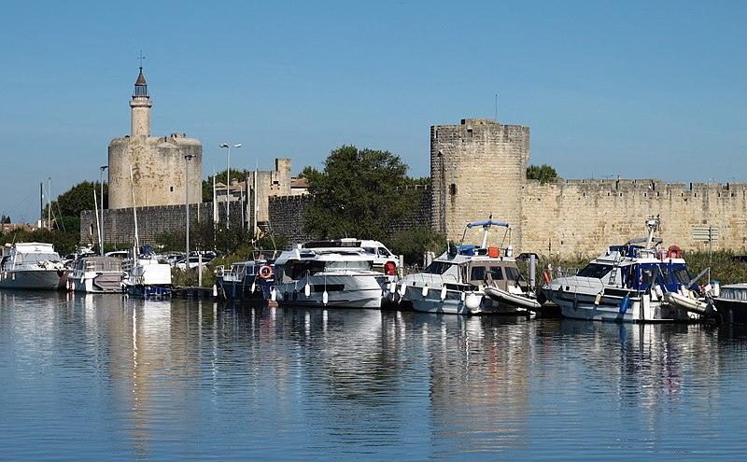
La tour de Constance et les remparts d'Aigues-Mortes vu du canal du Rhône à Sète. Gard, France

Slide 27
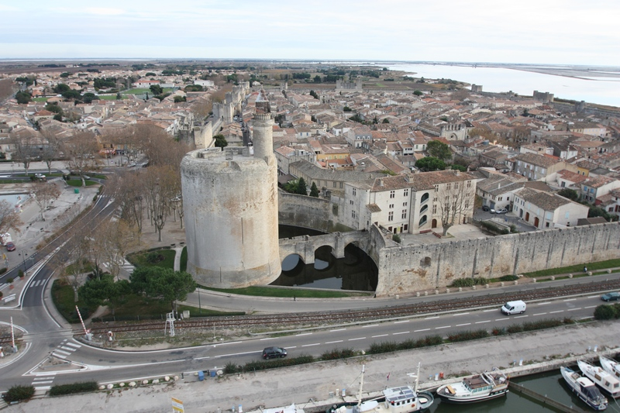
Vue aérienne d'Aigues-Mortes.

Slide 28
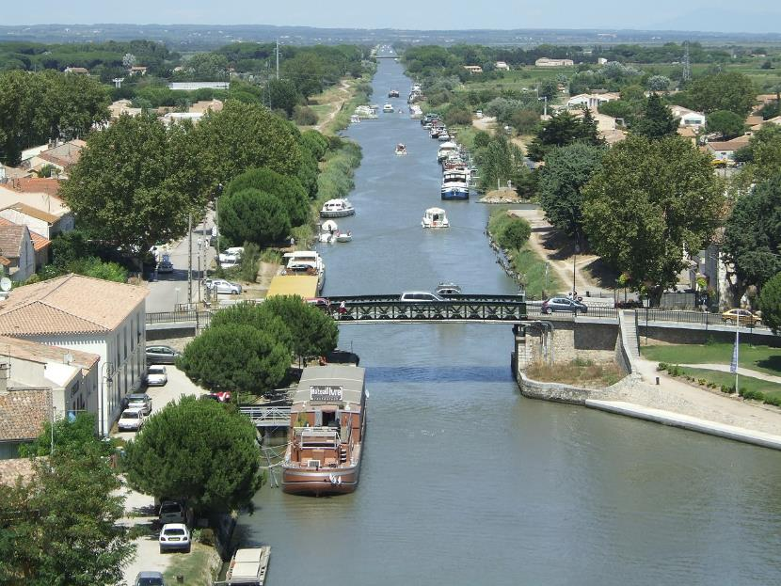
Le canal du Rhône à Sète traversant Aigues-Mortes.

Slide 29
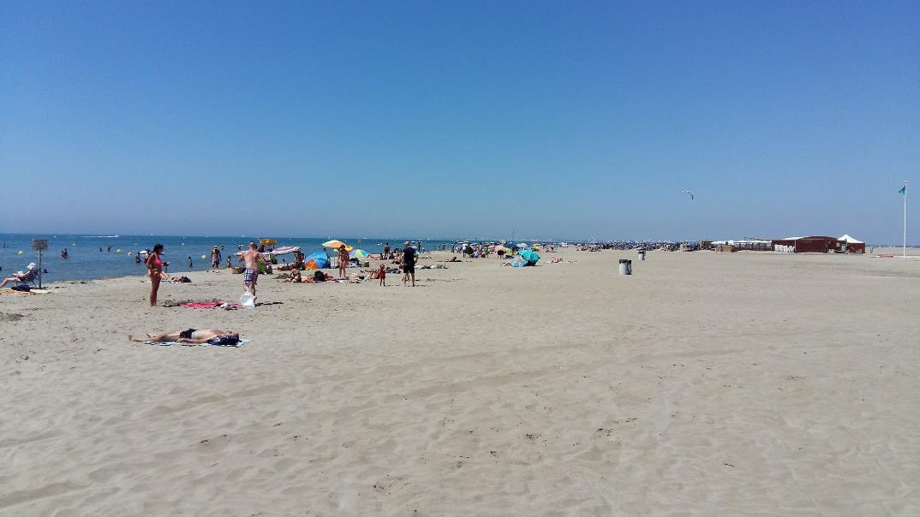
Plage de L'Espiguette

Slide 30
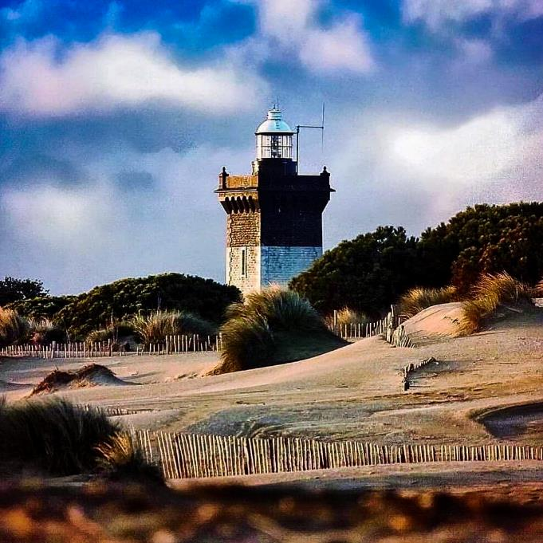
Lorient Vous A Présenté
Saint Laurent D’Aigouze Et Sa Région
Les Images Et Le Son Du Net
Daniel
Plage de L'Espiguette

